Slide 1
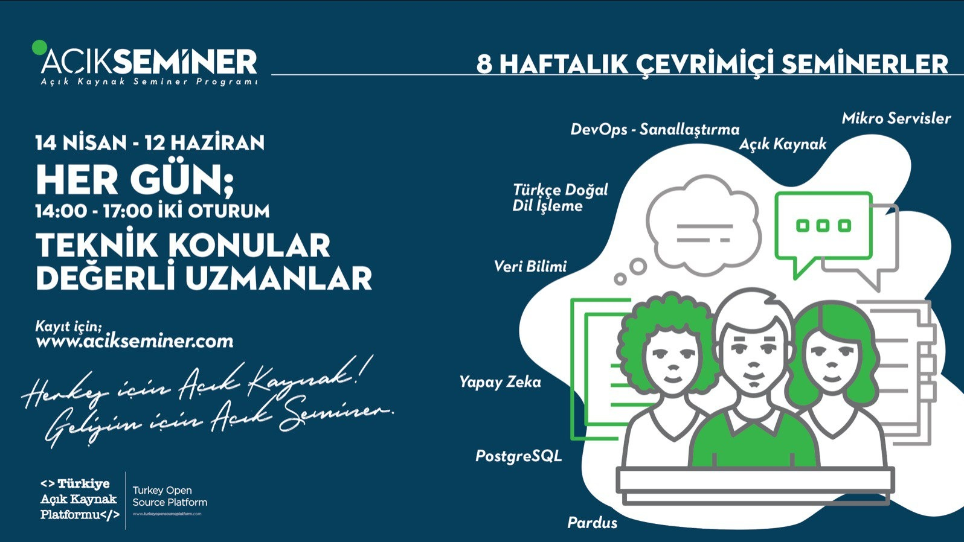
Duygu Ölmez (Havelsan)

Slide 2
Python – Domain - Pardus
Materyaller
https://github.com/aciklab/acikseminer2020

Slide 3
Veritabanı

Slide 4
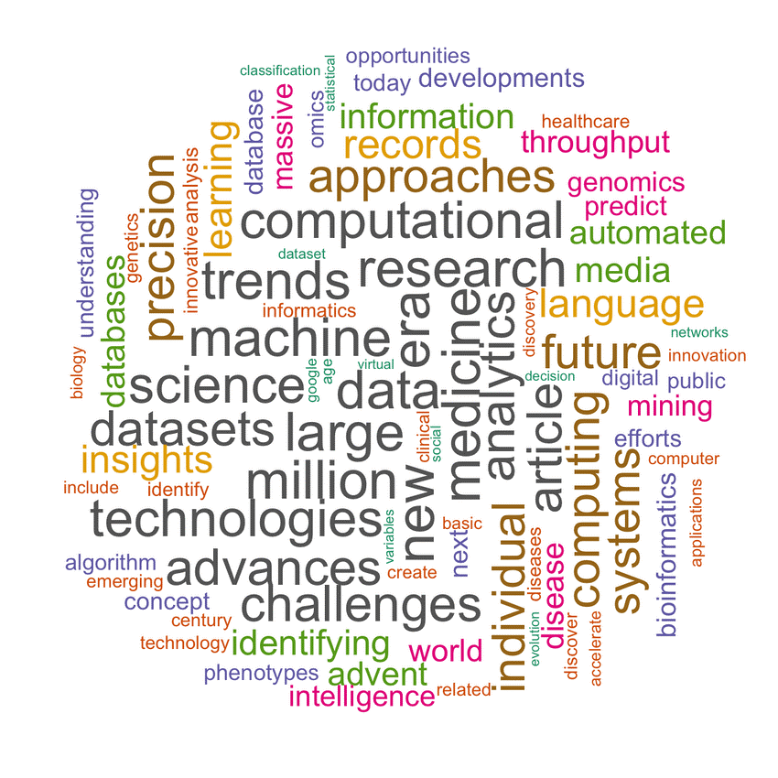
Veri Tabanı Nedir?
Veri Tabanı
  Database
Veri Tabanı Yönetim Sistemi
  Database Management System – DBMS
Yapılandırılmış Sorgu Dili
  Structured Query Language SQL

Slide 5
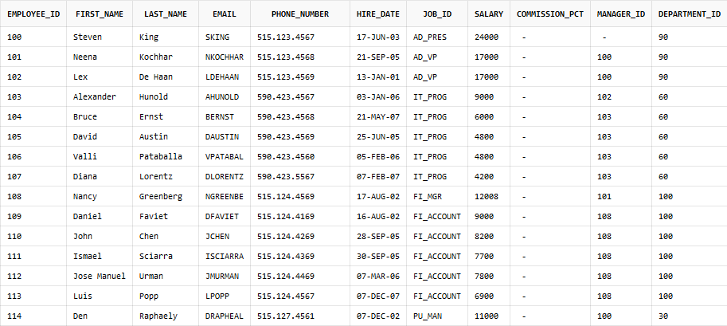
Veritabanı
livesql.oracle.com

Slide 6
Veritabanı Türleri
Veri Ambarları
  Amazon Redshift ve Teradata
NoSQL Veri Tabanları
  Cassandra, Couchbase, DynamoDB, Elasticsearch ve MongoDB
Grafik Veri Tabanları
  Amazon Neptune ve Neo4j
Hiyerarşik Veri Tabanları
  Windows XP Kayıt defteri
İlişkisel Veri Tabanları
  MariaDB, MySQL, Oracle Database ve Microsoft SQL Server
Nesne Odaklı Veri Tabanları
  Cache, db4o, Smalltalk ve PostgreSQL
Dağıtılmış Veri Tabanları
  Amazon RDS

Slide 7
Dizin

Slide 8








Dizin Nedir
dc : sirket.net
ou : ankara
ou : istanbul
ou : kisiler
ou : bilgisayar
ou : kisiler
ou : personel
ou : yönetici
ou : personel
ou : danışman

Slide 9

Dizin Nedir
dc : sirket.net
ou : ankara
ou : istanbul
ou : kisiler
ou : bilgisayar
ou : gruplar
ou : kisiler

Slide 10
DB - Dizin Farkı

Slide 11

Veri Tabanı – Dizin
Farkları
Veri Tabanı
Dizin
Yazma yoğun işlemler yapar.
Sık değişen verileri işlemek için tasarlanmıştır.
Nesneleri farklı şekillerde depolayabilir.
Uygulama başına bir veri tabanı yapılandırılır. Veri tabanları tablolardan oluşur. Tablolar satır ve sütunlardan meydana gelir. Sütunlar nesnelerin özelliklerini belirtir ve farklılaşabilir.
Her veritabanı aracı kendi veri tabanı ürününe erişmek için kullanılır.
Son derece hızlı okuma işlemleri yapar.
Nispeten statik veriler için tasarlanmıştır.
Nesneleri, düğümler arası ilişkiler sayesinde hiyerarşik bir şekilde depolayabilir.
Dizini kullanan tüm uygulamalar tarafından kullanılabilen standart bir şema kullanır.
Standartlar üzerine kurulmuştur. Ldap protokolü ile tüm ldap istemcileri, farklı ldap sunucularına erişebilir

Slide 12




LDAP
(Lightweight Directory Access Protocol)
LDAP
Protocol

Slide 13
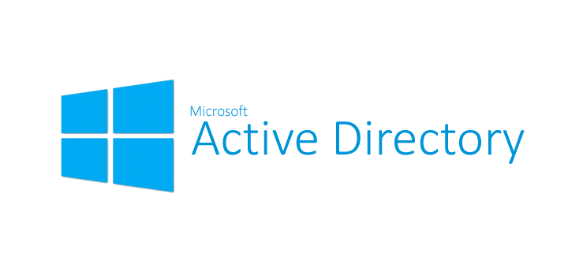


LDAP Tabanlı
Dizin Servisleri
Microsoft
Linux

Slide 14
Domain

Slide 15

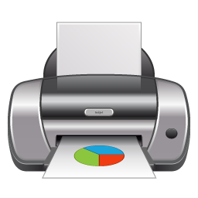
Domain
PC
Yazıcı
Sunucu
Yetkiler ve Kurallar
Kullanıcı-1
Kullanıcı-2
Yönetici

Slide 16
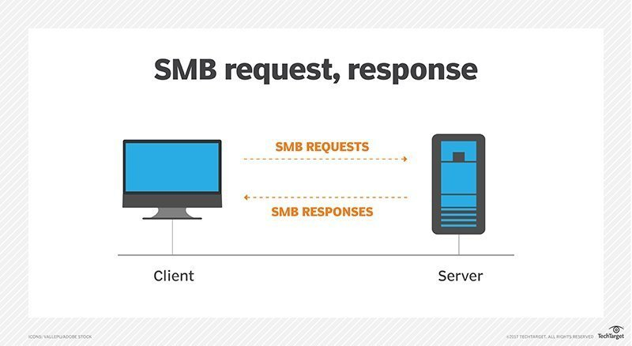
Samba
Aynı ağda bulunan windows işletim sistemleri ile linux işletim sistemleri arasında iletişim kuran ağ yazılımı.
Proje 1992 yılında Andrew Tridgell tarafından başlatıldı.
GPL lisansuna sahip özgür bir yazılım.
Smb ağ protokolünü kullanır.
Sunucu-istemci mantığıyla çalışır.

Slide 17
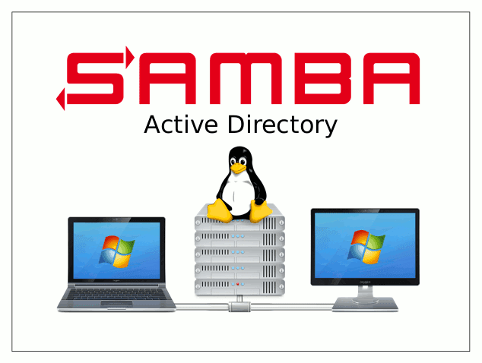
Kullanım Amaçları
Aynı ağ üzerindeki windows ya da
linux istemcideki paylaşılan dosya,
sürücü, yazıcılara ulaşmak.
İstemcide ağ üzerinde dizin
paylaşmak
Dosya sunucusu
Yazıcı sunucusu
WINS sunucusu
Etki alanı (Domain) (Authentication & Authorization)
Etki alanı denetleyicisi (Domain Controller)

Slide 18



Python

Slide 19
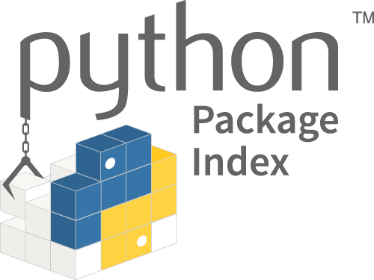
Python Modülü
# python --version
# pip --version
# sudo apt install python3
# sudo apt install python-pip
# sudo apt install python3-pip
# pip install python-ldap
# sudo apt install python ldap
# sudo apt-get install libsasl2-dev python-dev libldap2-dev libssl-dev

Slide 20

Kerberos
Ağ kimlik doğrulama protokolü
Kimlik doğrulama bilet mantığıyla çalışır.
Simetri anahtar şifreleme üzerine inşa edilmiştir
Biletler zaman damgası ile doğrulanır.
Microsoft, Google gibi büyük firmalar bu protokolü desteklemektedir.

Slide 21
SSSD
Uzak dizindeki kimlik doğrulama ve yetki işlemleri için kullanılan servis.
Kerberos protokolü ile birlikte single-sing-on özelliğini de destekler.
Cache özelliği ile offline kimlik doğrulama sağlar.
Aktif dizindeki kullanıcı id leri ile linuxtaki kullanıcı idlerini haritalama işlemi yapar.
It provides an NSS and PAM interface to the system, and a pluggable back-end system to connect to multiple different account sources.

Slide 22

Zaman eşitleme
Ntp (Network Time Protocol)
  Bilgisayarların ssaatlerini eşitlemek için kullanılan protkol.
Ntpdate
  Tek seferlik eşitleme
Ntpd
  Sistem saatini sürekli eşit tutmak

